Slide 1
Humanitaarteaduste instituut
Eriala infotunnid toimuvad 30.08.2023
Aasia uuringud kl 11 ruumis A-543
Ajalugu kl 11 ruumis A-325
Keeleteadus ja keeletoimetamine kl 11 ruumis S-240
Kirjalik tõlge kl 11 ruumis S-412
Kirjandusteadus kl 11 ruumis S-415
Linnakorraldus kl 11 ruumis M-224
Nüüdiskultuur kl 11 ruumis M-225
Slaavi keeled ja kultuurid kl 11 ruumis S-326

Slide 2
Humanitaarteaduste instituut
https://www.tlu.ee/stardipauk
Aktus toimub 31. augustil kell 14.00 sisehoovis
Infotund erivajadustega üliõpilastele 30.08 kell 13.00 ruumis M-136

Slide 3
Humanitaarteaduste instituut
Ülikooli kasutajakonto loomine
https://www.tlu.ee/kasutajakonto
Kasutajate administraator
Henni-Maria Johanson, ruum S-203
30.08.2023 kell 10.00–16.00 Astra maja garderoobi alal A-117

Slide 4
Humanitaarteaduste instituut
Õppeaasta koosneb kahest semestrist:
sügissemester
kevadsemester
Semestris on
I kontaktõppe periood (7 nädalat)
vahenädal (iseseisva töö nädal)
II kontaktõppe periood (7 nädalat)
eksamisessioon (detsembris ja jaanuaris)
Kõik olulised kuupäevad on akadeemilises kalendris:
https://www.tlu.ee/akadeemiline-kalender

Slide 5
Humanitaarteaduste instituut
Õpingute kavandamine
Õppekava nominaalkestus on
magistritasemel kaks aastat (4 semestrit).
Õpingute mahtu arvestatakse ainepunktides (EAP)
1 EAP = 26 tundi tööd.
MA kavas on kokku 120 EAPd.
Ideaalne on õppida 30 ainepunkti semestri kohta.
Õpingukava koostamisel tuleb vaadata nominaaljaotust, ASIOst oma tunniplaani ja registreeruda kursustele ÕISis.
Notes:
NB! ka nendesse ainetesse, mis algavad sügissemestri II perioodis tuleb registreeruda praegu.

Slide 6
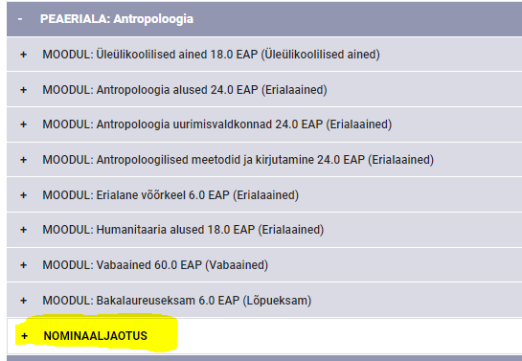
Humanitaarteaduste instituut
Õpingute kavandamine
Õpingute kavandamisel lähtu oma õppekava õppeainete jaotusest semestrite kaupa - nominaaljaotuse leiad ÕISist

Slide 7
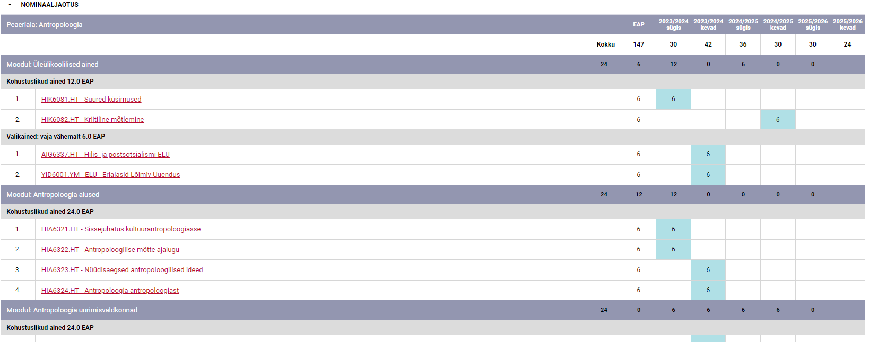
Humanitaarteaduste instituut
Õpingute kavandamine
Nominaaljaotus:

Slide 8
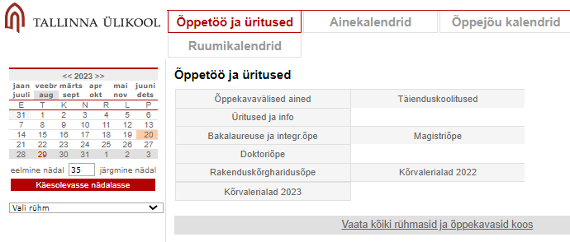
Humanitaarteaduste instituut
Õpingute kavandamine
Tunniplaanid – ASIO
Tunniplaane näete ASIOst, valides:
Õppetöö ja üritused > Magistriõpe > oma eriala õppekava.
ASIOs on ainekalendrid, õppejõu ainekalendrid, ruumikalendrid.

Slide 9
Humanitaarteaduste instituut
Ainetesse registreerumine ÕISis = õpingukava koostamine
Ainetesse registreerumine toimub läbi õppeinfosüsteemi ÕIS.
ÕISi sisse logimiseks on vajalik ülikooli kasutajakonto.
ÕISi pääseb ID-kaardi-ga või mobiil-ID-ga.
Õpingukava koostamisel on abiks ÕISi kasutusjuhend
(leitav ÕISi avalehelt alt vasakust nurgast).

Slide 10
Humanitaarteaduste instituut
Ainetesse registreerumine
Ainetesse registreerimisega võtab üliõpilane endale kohustuse sooritada selle aine lõpus eksam või arvestus.
Kui oled end ainesse kirja pannud, kuid ainet kuulata ei soovi, siis tuleb registreerumine tühistada.
Kuni 11.09 saad registreerumise ise tühistada,
pärast seda saab registreerumise tühistada nelja tööpäeva jooksul avalduse alusel
(ÕISis „Muud avaldused“).

Slide 11
Humanitaarteaduste instituut
Õpingute kavandamine
Esimese aasta üliõpilased registreerivad esimesel semestril 5 ainet, 30 EAP-d. Kõige vähem saab esimesel semestril registreerida 4 ainet (see on täiskoormuse miinimum).
Ülikoolis jätkamiseks tuleb esimese semestri lõpuks koguda kõige vähem 15 EAPd.
Kõik üliõpilased alustavad täiskoormuses, koormust muudetakse vajadusel teise õppeaasta alguses.
Notes:
NB! ka nendesse ainetesse, mis algavad sügissemestri II perioodis tuleb registreeruda praegu.

Slide 12
Humanitaarteaduste instituut
Eksamite ja arvestuste sooritamine
Õppejõul on õigus kehtestada kursuseprogrammis nõudeid, mis peavad olema täidetud ainekursusele järgnevale eksamile pääsemiseks või arvestuse sooritamiseks.
Eksameid ja arvestusi saab teha kaks korda v.a erandjuhud (v.t õppekorralduse eeskirjast § 21. Eksamid ja arvestused punkt 2).
Sügisel registreeritud ainetes pead sooritama eksami või arvestuse hiljemalt 28.01.2024.

Slide 13
Humanitaarteaduste instituut
Eksamite ja arvestuste sooritamine
Eksamitele ja arvestustele tuleb registreeruda ÕISis.
Registreeruda tuleb ka siis kui aine lõpeb iseseisva töö esitamisega või kui sooritad järeleksamit. Registreerimata üliõpilast on õigus eksamile/arvestusele mitte lubada.
Ainet, milles ei ole saadud positiivset tulemust, on võimalik üks kord tasuta korduskuulata.

Slide 14
Humanitaarteaduste instituut
Tasuta kõrgharidus
Tasuta õpe = 30 ainepunkti semestri kohta.
Arvesse lähevad ainult õppekavajärgsed ained (ained, mis on õppekavas).
Kui õppekava täitmisest jääb puudu rohkem kui
6 EAPd, siis esitab ülikool trahvirahaarve juba esimese semestri lõpus (30 eurot iga ainepunkti kohta).
Näiteks kui sooritamata jääb kaks ainet ja oled kogunud vaid 18 EAPd, siis tuleb ülikoolile hüvitada 6x30=180 eurot.

Slide 15
Humanitaarteaduste instituut
Tasuta kõrgharidus
Eritingimus: õppekulude hüvitamist ei nõuta üliõpilastelt, kes täidavad vähemalt osakoormuses õppimise nõuded ja on keskmise, raske või sügava puudega; alla 7-aastase või puudega lapse vanem või eestkostja.
NB! Eritingimusest (alla 7-aastane laps) anna teada oma õppenõustajale, puude kohta (s.h puudega laps) aga erivajadustega inimeste nõustaja Kai Rannastule (kai.rannastu@tlu.ee).

Slide 16
Humanitaarteaduste instituut
Kust leian infot?
Ülikooli kodulehelt:
https://www.tlu.ee/oppeinfo
Instituudi kodulehelt:
https://www.tlu.ee/ht
https://www.tlu.ee/ht/oppeinfooppeinfo/korduma-kippuvad-kusimused
Oma õppelepingust (näidis):
https://www.tlu.ee/leping
Õppekorralduse eeskirjast
Akadeemilisest kalendrist

Slide 17
Humanitaarteaduste instituut
Kelle poole küsimustega pöördun?
Õppejõud (kui küsimus puudutab õppetööd/aine sisu)
Üliõpilasesindus tyhiyn@esindus.ee
Õppenõustaja https://www.tlu.ee/ht/oppenoustamine#oppenoustajad
Nõustamiskeskus
https://www.tlu.ee/uliopilaste-noustamiskeskus
Stipendiumide osas ülikooli õppeosakond oppeosakond@tlu.ee
https://www.tlu.ee/toetused

Slide 18
Humanitaarteaduste instituut
Palun kasuta ülikoolis @tlu.ee meili
Õppelepingu järgi on see üliõpilasele kohustuslik ning selle meiliaadressiga on kõik üliõpilased liidetud instituudi õppeinfolisti.
Anonüümkirju käsitletakse rämpspostina ja nendele ei vastata.
Kirjuta alati kirja lõppu kes Sa oled ja mis eriala õpid. Teema (subjekti) reale kirjuta, mis küsimuses Sa pöördud.

Slide 19
Humanitaarteaduste instituut
Õppenõustaja Helina Puksmann
(helina.puksmann@tlu.ee)
Keeleteadus ja keeletoimetamine, kirjandusteadus, slaavi keeled ja kultuurid, eesti keele ja kirjanduse õpetaja, vene keele ja kirjanduse õpetaja
Õppenõustaja Signe Steinpilm
(signe.steinpilm@tlu.ee) S-409
Aasia uuringud, ajalugu, nüüdiskultuur, ajaloo ja ühiskonnaõpetuse õpetaja, võõrkeeleõpetaja
Õppenõustaja-õppespetsialist Karmen Alamets
(karmen.alamets@tlu.ee) S-409
Linnakorraldus
Rahvusvahelistumise koordinaator Maris Peters (maris.peters@tlu.ee) S-408
Õppejuht Siiri Soidro
(siiri.soidro@tlu.ee) S-407

Slide 20
Humanitaarteaduste instituut
Eriala infotunnid toimuvad 30.08.2023
Aasia uuringud kl 11 ruumis A-543
Ajalugu kl 11 ruumis A-325
Keeleteadus ja keeletoimetamine kl 11 ruumis S-240
Kirjalik tõlge kl 11 ruumis S-412
Kirjandusteadus kl 11 ruumis S-415
Linnakorraldus kl 11 ruumis M-224
Nüüdiskultuur kl 11 ruumis M-225
Slaavi keeled ja kultuurid kl 11 ruumis S-326

